Slide 1
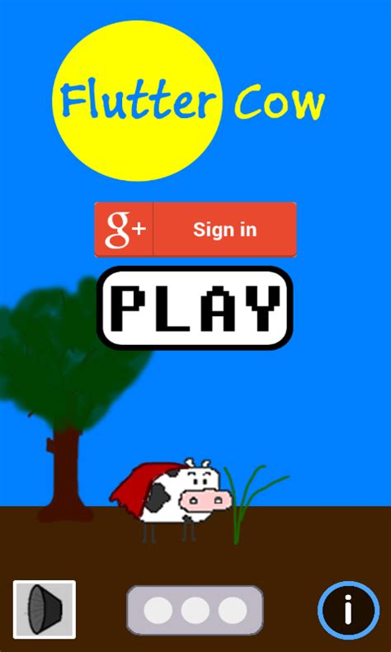
Design Pattern Game Flutter Cow
4210161019 M Ray Farandy L

Slide 2
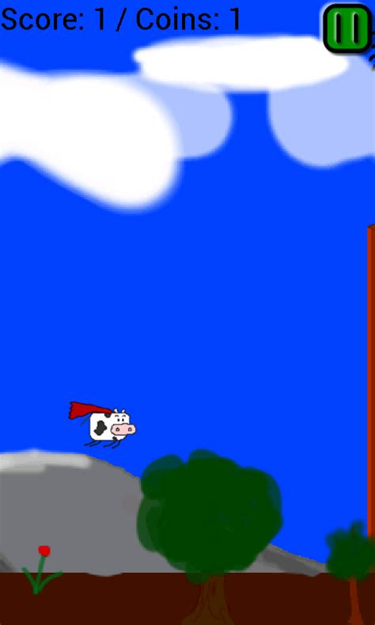
Deskripsi Kasus
Dalam Game Flutter Cow, si Cow harus terus mengecek keberadaan setiap obstacle yang datang, hal ini bisa saja dilakukan dengan mengecek semua obstacle yang ada. Tapi jika hal ini dilakukan maka akan mempengaruhi performance juga.
Untuk membuat objek obstacle dapat digunakan banyak cara, salah satunya adalah dengan membuat obstacle satu per satu lalu menghancurkannya ketika telah melewati si Cow. Tapi jika hal ini dilakukan maka akan mempengaruhi performance device yang dipakai player.
Dalam Game Flutter Cow, untuk kembali ke awal menu biasanya diatur pada tombol kembali. Hal ini tentu akan bermasalah jika player ingin pilihan kembali berada di tombol lain.

Slide 3
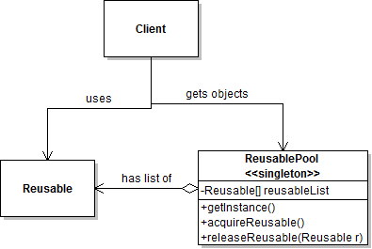
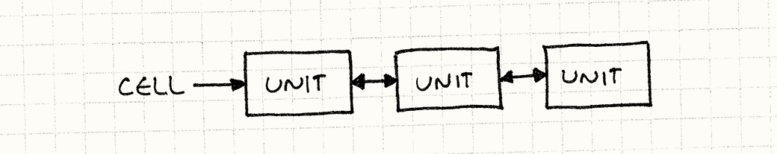
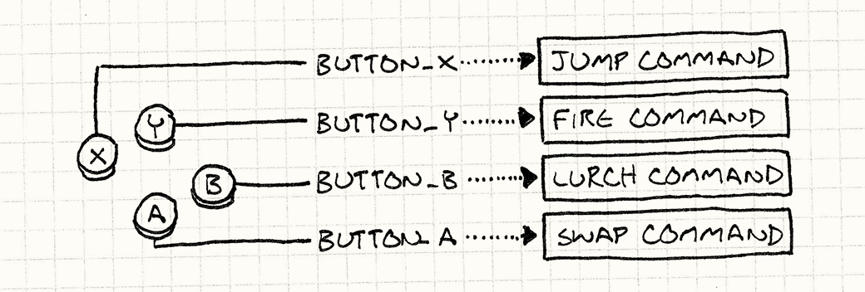
Gambar Class Diagram
Spacial Patition
Object Pool
Command

Slide 4
Penerapan Pattern
Spatial Partition
Untuk mengatasi kasus nomor satu dapat dilakukan dengan cara mengurutkan setiap obstacle berdasarkan jarak mereka dengan si Cow . Jika hal ini dilakukan maka pengecekan hanya perlu dilakukan pencarian data struktur seperti binary search.

Slide 5
Penerapan Pattern
Object Pool
Untuk mengatasi kasus nomor dua dapat dilakukan dengan Object Pool. Obstacle tidak harus dibuat berkali-kali, tapi cukup dilakukan dengan membuat satu obstacle lalu setiap kali obstacle telah melewati layar maka obstacle diatur lagi agar di depan player dan posisi Y-nya dapat di random.

Slide 6
Penerapan Pattern
Commands
Untuk Kasus nomor 3 dapat di selesaikan dengan memasukkan fungsi ke dalam suatu object. Jadi tombol kembali dapat diatur dengan memanggil object yang berisi fungsi itu. Dan apabila player mengganti settingnya dapat dilakukan dengan mengkaitkan object itu dengan tombol lain.

